Slide 1
毕业实习项目
基于VIT的农产品识别程序
朱齐高

Slide 2





Agenda
01
02
03
04
05
AI在农业的应用
精准农业展望
精准农业营销方案
政策推动精准农业
精准农业未来展望
大数据在农业的应用
精准农业的核心理念
精准农业的大数据智能化
政策对精准农业的影响
精准农业的未来展望

Slide 3
01.项目背景

Slide 4
需求分析
拍照识图
使用微信小程序作为前端交互页面
准确、快速
采用Vision Transformer模型
轻量级程序
将训练好的模型部署在云服务器上

Slide 5

案例分享：智能农业
智能农业的变革
01.
智能农业监测系统
通过传感器和无人机技术，实时监测土壤水分、作物生长等指标，提供农业生产决策依据。
02.
智能农机
利用机器学习和自动化技术，实现农机的智能化操作和精准施肥、喷药，提高农业生产效率。
03.
智能农产品追溯
通过区块链技术，实现农产品的溯源管理，确保农产品质量和食品安全。

Slide 6
02.数据集制作

Slide 7

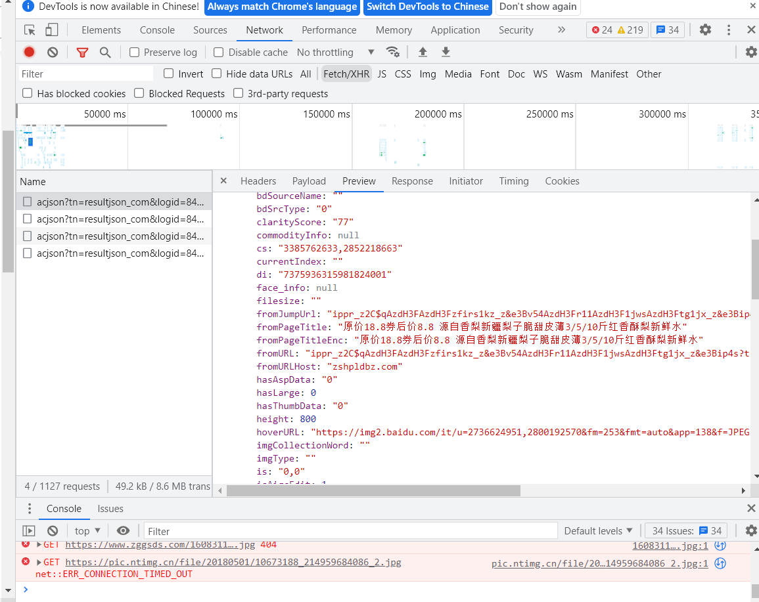
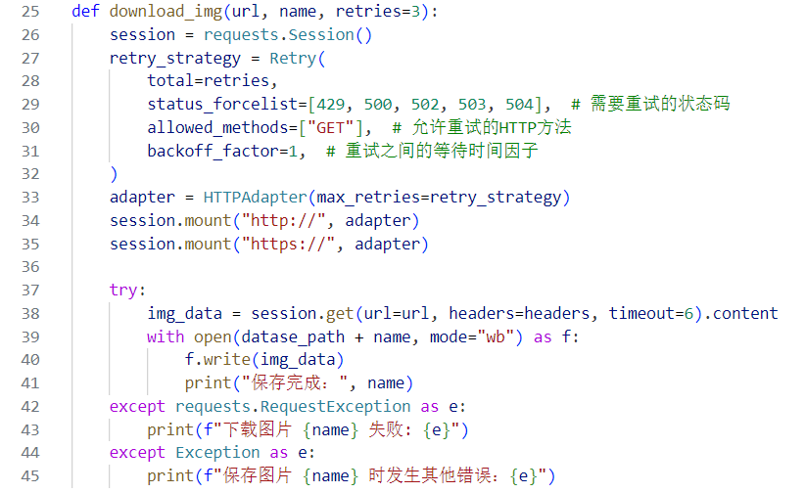
抓包
关键字过滤
下载并保存
复制浏览器请求头中的信息，并发送http请求，从返回的JSON对象中获取图片的URL和名称
根据消费者需求和购买历史，为消费者提供个性化的农产品推荐
通过智能化设备实现农业生产过程的实时监控和数据采集

Slide 8
03.模型训练

Slide 9



数据驱动，营销新篇章
数据驱动的营销策略
01.
02.
03.
搭建Vision Transformer网络
准备工作
开始训练
Vit具有全局感受野，擅长从图片中找出关键部分，更符合农产品识别的需求
将图片大小调整为224*224，转换为张量并进行归一化处理。加载预训练的权重文件。
使用阿里云计算服务器进行训练，采用交叉熵损失函数和Adam优化器

Slide 10
04.模型部署

Slide 11
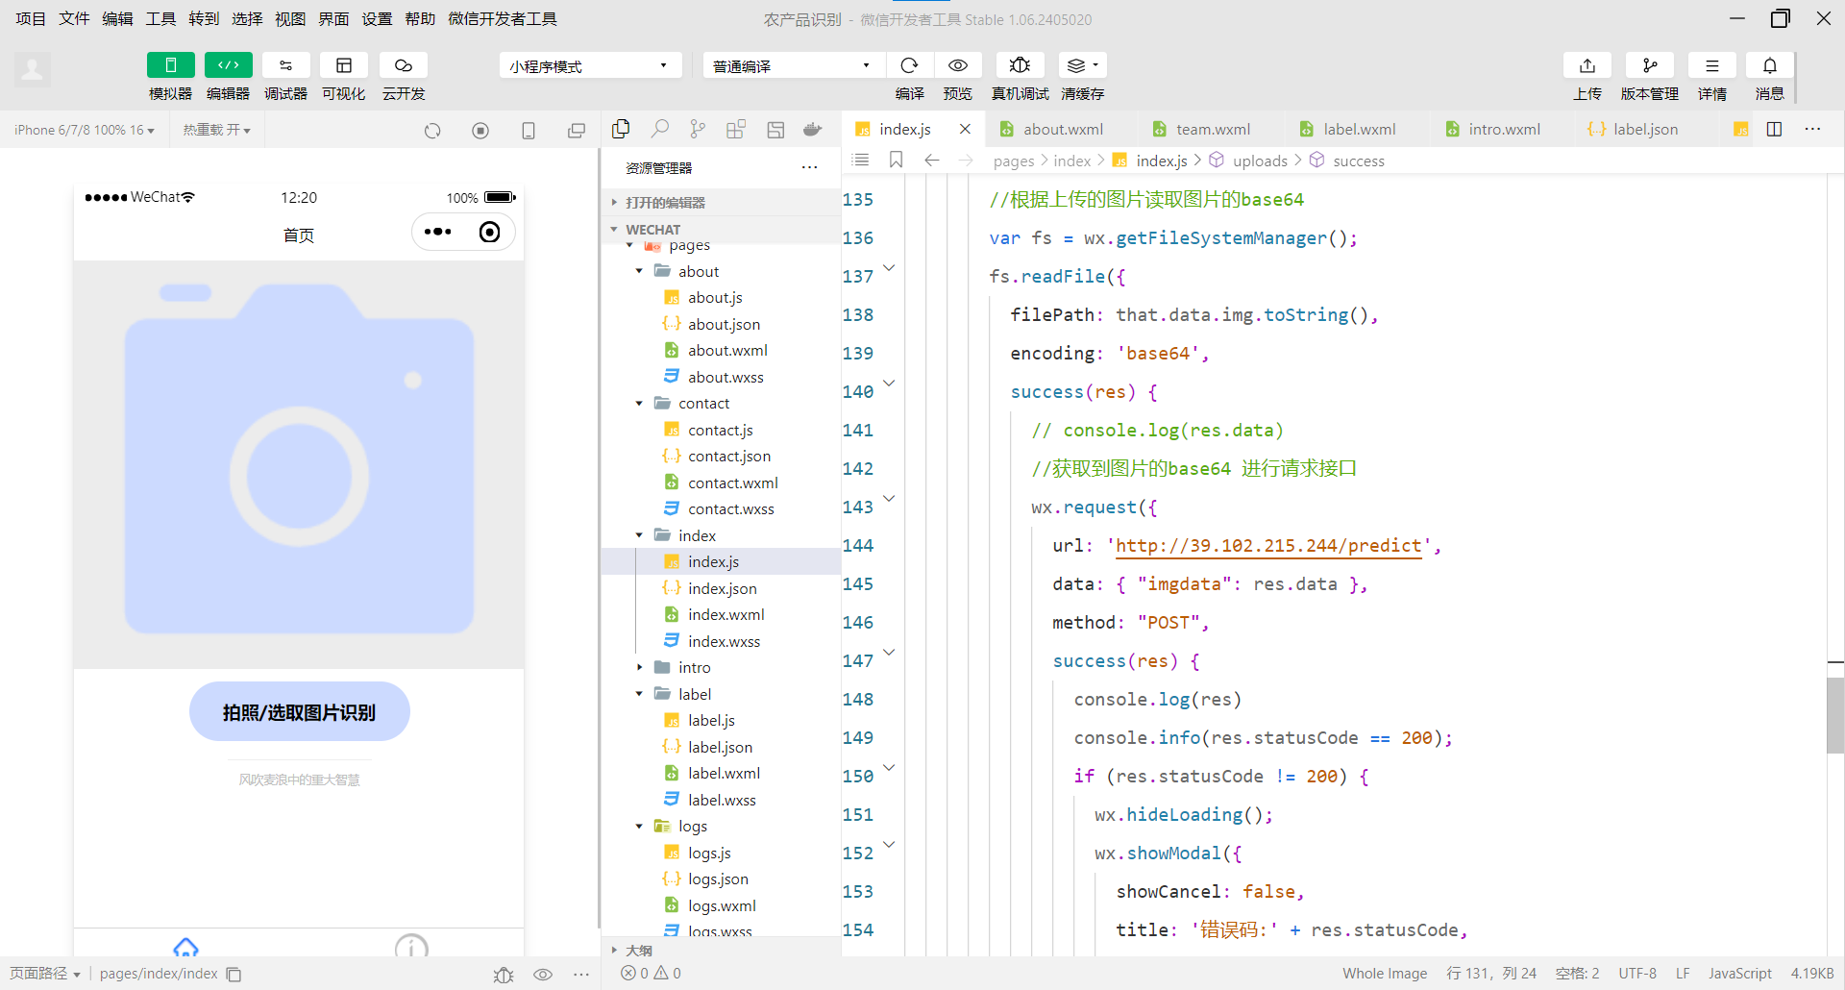
前端
微信小程序
01.
轻量，便捷
无需下载安装即可使用，节省了用户设备资源和流量费用
02.
跨平台兼容
微信小程序可以在多种平台上使用，包括iOS和Android系统
03.
开发成本低
开发成本较低，周期短，可以快速推出并迭代更新

Slide 12
后端
云服务器部署
Flask网页框架
配置Nginx反向代理服务器
阿里云ECS
轻量级的Python Web框架，用于构建图像分类程序
进行负载均衡以提高性能和并发性。
随时按需弹性伸缩的云服务器

Slide 13
05.成果展示

Slide 14
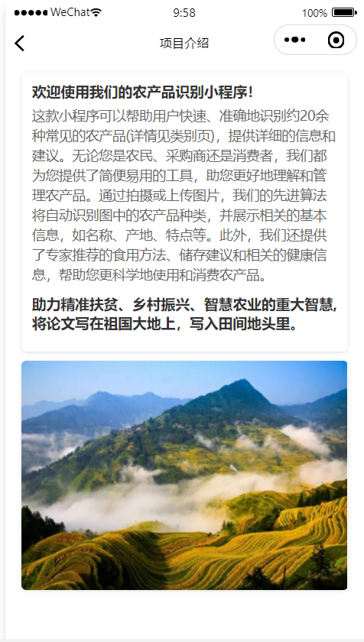

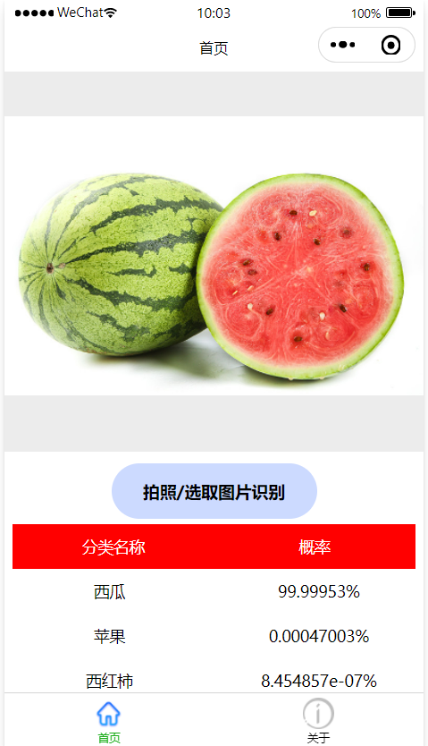
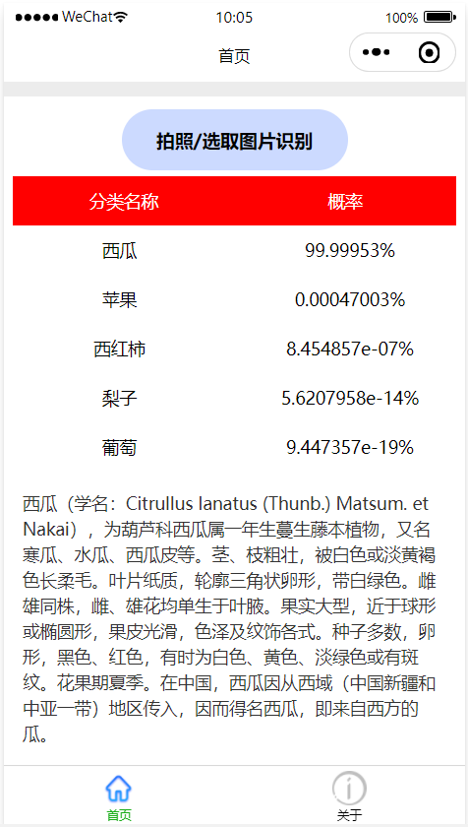
基于Vit的农产品识别小程序

Slide 15
Thank You
朱齐高

Slide 16


精准营销方案介绍
精准营销，优化农业生产
通过大数据和人工智能的应用，实现农业生产和营销的精确化
01
02
03
精准定位
个性化推荐
实时监控
利用大数据分析，推动农产品营销精准化
根据消费者需求和购买历史，为消费者提供个性化的农产品推荐
通过智能化设备实现农业生产过程的实时监控和数据采集

Slide 17
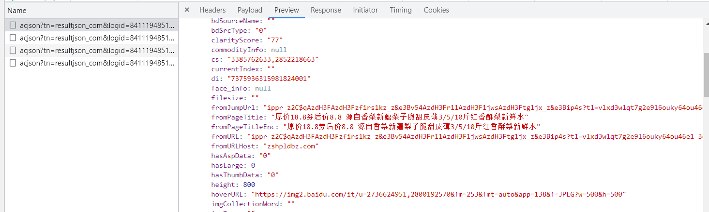
前端

Slide 18
人工智能助力农业生产
智能农业提高农产品质量
人工智能技术在农业生产中的应用，为农产品提供更好的质量保障。
01
02
03
04
05
智能监测与预测
智能灌溉与施肥
智能病虫害防治
智能农机与设备
智能营销与物流
通过人工智能技术实时监测农作物生长情况
利用人工智能技术提供精准的灌溉和施肥方案
利用人工智能技术实现农田病虫害的精确监测和防治
利用人工智能技术提升农机的自动化和智能化水平
通过人工智能技术优化农产品的销售和物流管理

Slide 19
解读精准农业理念
01
数据监测
精准农业：农业智能化基础
实时监测农田环境、作物生长状况，为决策提供数据基础
02
精准施肥
精准农业对农业现代化的推动作用
根据土壤养分、作物需求，实现量化施肥和施肥精准化
03
精准灌溉
精准农业：灌溉控制的实施
04
精准作业
根据土壤、作物、机具等多因素综合分析，实现作业精准化
05
精准营销
根据市场需求、消费者偏好等因素，实现农产品的精准营销

Slide 20
精准农业的价值体现
数据和智能驱动
提升农产品品质
通过数据监测和智能管理，提高农产品质量
减少资源浪费
精准农业可根据需求合理配置资源，降低浪费
提高农业生产效率
通过数据分析和智能决策优化农业生产流程

Slide 21
精准农业发展前景展望
未来农业发展趋势
智能农机代劳
数据驱动决策系统
物联网在农业中
提高生产效率和农产品质量
帮助农民做出更明智的决策
实现农业生产的智能化和自动化

Slide 22
政策对农业发展的影响
农业政策对精准农业影响
政策支持是促进精准农业发展的关键因素。
提供资金支持
推动技术创新
加强合作与协调
政策资金的投入对精准农业的研发和应用至关重要
政策鼓励农业技术的创新和应用，推动精准农业的发展
政策调动各方力量，推动农业部门间的合作与协调

Slide 23
政策对精准农业的支持
政策激励
政策支持精准农业发展的税收和资金优惠措施
01
02
减税优惠
资金支持
鼓励农业技术投资的税收减免政策。
提供专项资金支持精准农业项目研发和推广

Slide 24

政策引领，农业新未来
政策驱动下的农业未来
政策引领
资金支持
技术支持
政策为精准农业的发展指明方向
政策提供资金支持促进精准农业的创新
政策提供技术支持推动精准农业的应用

Slide 25
农业未来走向解析
农业物联网的兴起
实现农业生产的数字化和自动化
02
智能农机应用
农产品供应链的数字化
提高农业生产效率和质量
01
03
提升农产品的品质和安全性
精准农业的未来趋势
精准农业将通过大数据和人工智能的应用实现农业发展的革命。

Slide 26
精准农业的机遇与挑战
机遇与挑战
应对精准农业发展中的机遇与挑战
技术创新
资源投入
引领农业现代化进程
平衡资金与人力资源的需求

Slide 27
政策制定者的责任
精准农业发展的政策支持
政策制定者应积极出台支持精准农业的政策和措施，为其发展提供有力保障。
推动科技创新
制定财政政策
建立标准体系
加大对精准农业科技研发的支持力度
为精准农业提供充足的财政资金支持
制定精准农业的标准和规范

